Slide 1

ODEG10 LECCIÓN DE CIENCIA 3 Gestión de tierras y asociaciones tribales

Slide 2
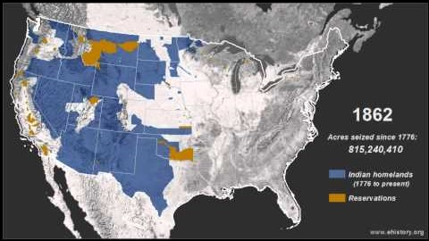
Destino manifiesto, extracción de recursos y derechos de los tratados
Notes:
El video se puede encontrar en: https://www.youtube.com/watch?v=pJxrTzfG2bo

Slide 3
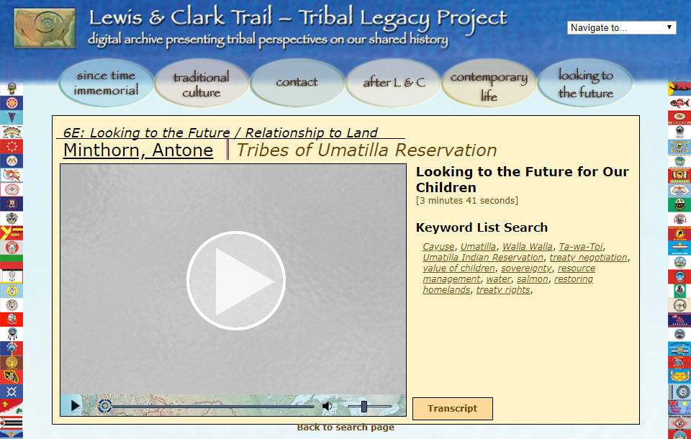
Destino Manifiesto, Extracción de Recursos y Derechos de Tratados, continuación
Notes:
El video se puede encontrar en: http://lc-triballegacy.org/video.php?vid=756&query=resource%20gestión Adobe Flash debe estar habilitado

Slide 4
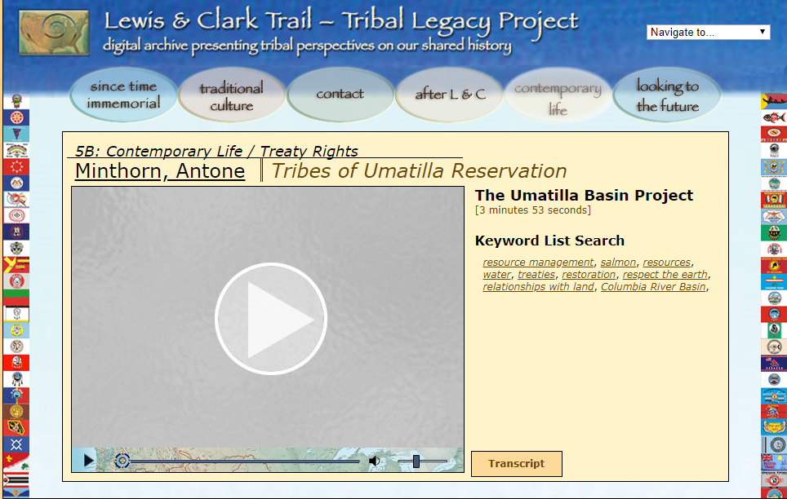
Tratado de 1855-Restauración de Tierras y Restauración de Ecosistemas: Tribus Confederadas de Umatilla
Notes:
El video se puede encontrar en: http://lc-triballegacy.org/video.php?vid=760&era=5&subcat=5B Adobe Flash debe estar habilitado

Slide 5
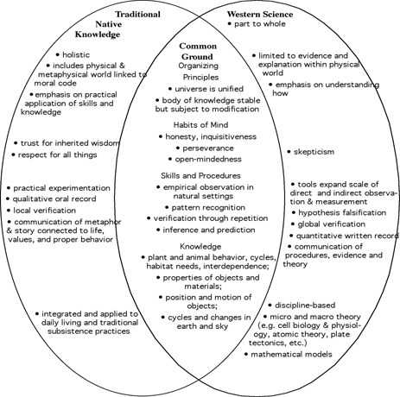
Principios del conocimiento indígena o conocimiento ecológico tradicional (TEK) Ejemplo
Notes:
De: https://i2.wp.com/schoolingtheworld.org/wp-content/uploads/2013/01/CommonGroundCircles.jpg

Slide 6

Restauración del río Sandy
Notes:
Video disponible en http://lc-triballegacy.org/video.php?vid=808&era=6&subcat=6D Adobe Flash debe estar habilitado

Slide 7
Actividad de estudio de casos
Preguntas
¿Qué tribus de Oregon participan en el proyecto?
¿Cuál es el proyecto?
¿Qué tipo de ecosistema pretende restaurar el proyecto?
¿Cuál es el impacto en la tribu?
¿Cuáles son los socios externos que colaboran en el proyecto?
Observe el diagrama de conocimientos ecológicos tradicionales y describa cómo el proyecto que ha leído refleja estos principios.

Slide 8
Compartir grupos
Tribu Burns Paiute
Comisión Intertribal de Pesca del Río Columbia
Tribus Confederadas de Grand Ronde
Tribus Confederadas de indios Siletz
Tribu Indígena Coquille

Slide 9
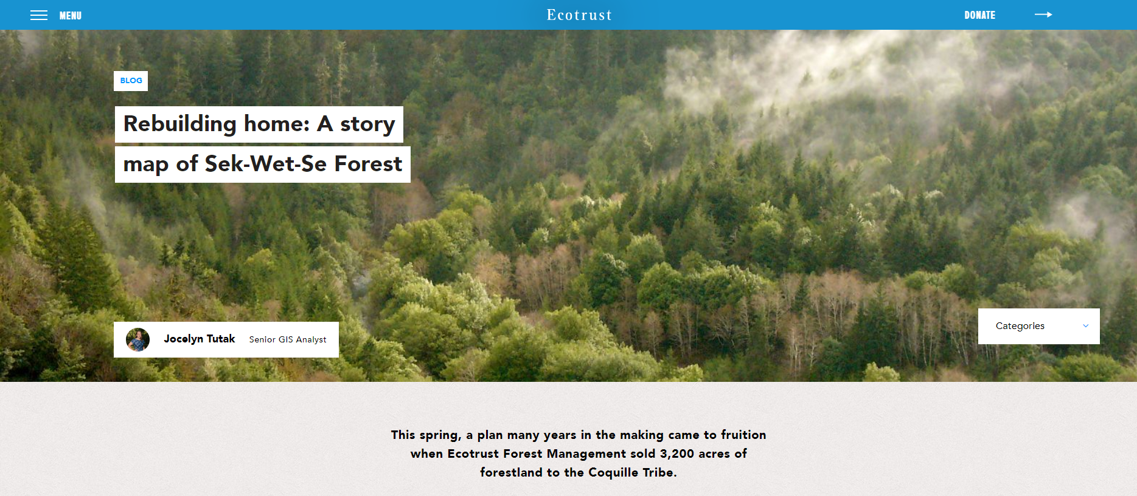
Asociaciones de Coquille
Sitio web de Ecotrust Forest Management

